Slide 1







Análisis de reservas hoteleras
Proyecto Final Data Science II
2024
Autora: Antonella Padula

Slide 2
Análisis de reservas hoteleras - Proyecto Final Data Science II - Padula Antonella
AGENDA
Contexto y audiencia
Preguntas de interés
Resumen Metadata
Análisis exploratorio
Recomendaciones

Slide 3

Análisis de reservas hoteleras - Proyecto Final Data Science II - Padula Antonella
Contexto
El análisis de cancelaciones de reservas de hotel es un tema fundamental para los gestores hoteleros. Las cancelaciones representan pérdidas económicas y afectan la eficiencia operativa, como la planificación de ocupaciones y recursos. Este análisis fue realizado a partir de una base de datos de reservas y cancelaciones durante los años 2015-2017.
La industria hotelera necesita comprender qué factores influyen en las cancelaciones para tomar decisiones informadas sobre políticas de reserva, ofertas de última hora, y estrategias de gestión de ingresos.
Contexto y audiencia
Audiencia
Este análisis está dirigido a gestores hoteleros, profesionales del marketing en la industria turística, y analistas de datos en el sector hotelero. Ellos podrán usar los insights obtenidos para mejorar la gestión de reservas y optimizar sus operaciones frente a cancelaciones.

Slide 4



Análisis de reservas hoteleras - Proyecto Final Data Science II - Padula Antonella
Preguntas de interés
¿Qué características del cliente están más relacionadas con las cancelaciones?
¿Qué impacto tiene el lead time (tiempo de antelación de la reserva) en la probabilidad de cancelación?
¿Existen patrones de estacionalidad o diferencias según el tipo de hotel que afectan las cancelaciones?

Slide 5


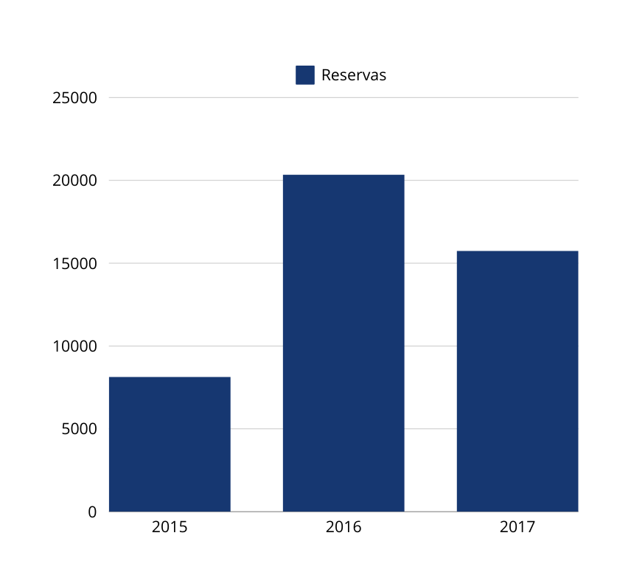


Resumen METADATA
Características de la reserva
119.390 reservas
Cracterísticas del hotel
Perfil del cliente

Slide 6

Análisis de reservas hoteleras - Proyecto Final Data Science II - Padula Antonella
Análisis exploratorio

Slide 7
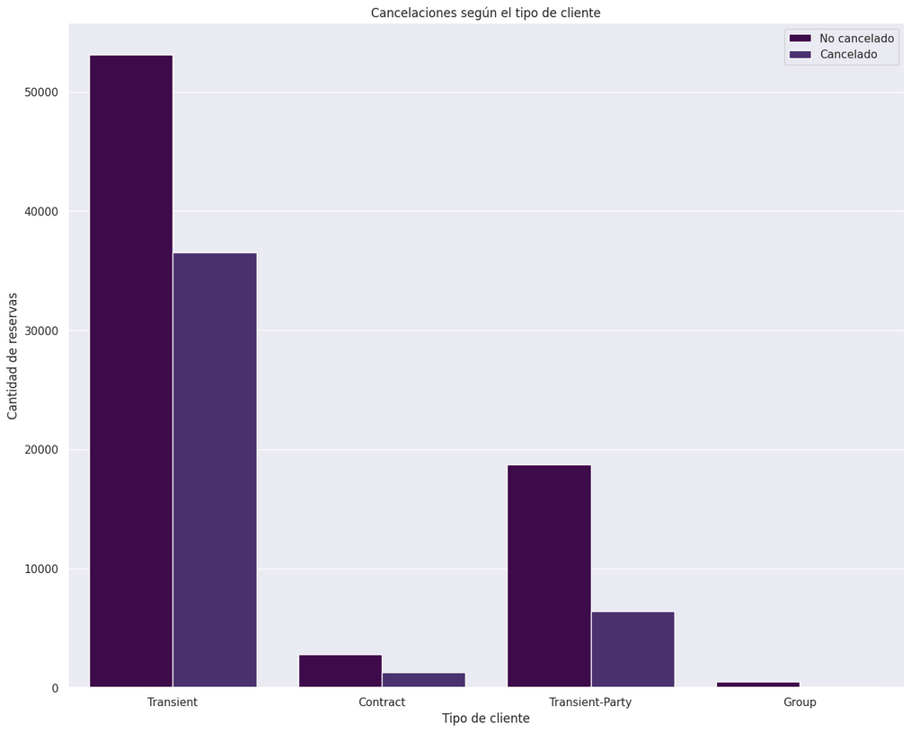
Análisis de reservas hoteleras - Proyecto Final Data Science II - Padula Antonella
¿Qué características del cliente están más relacionadas con las cancelaciones?
Insights:
La mayor cantidad de reservas son realizadas por clientes “transitorios”.
Las reservas de clientes transitorios tienen una mayor probabilidad de ser canceladas en comparación con clientes corporativos o repetidores.

Slide 8
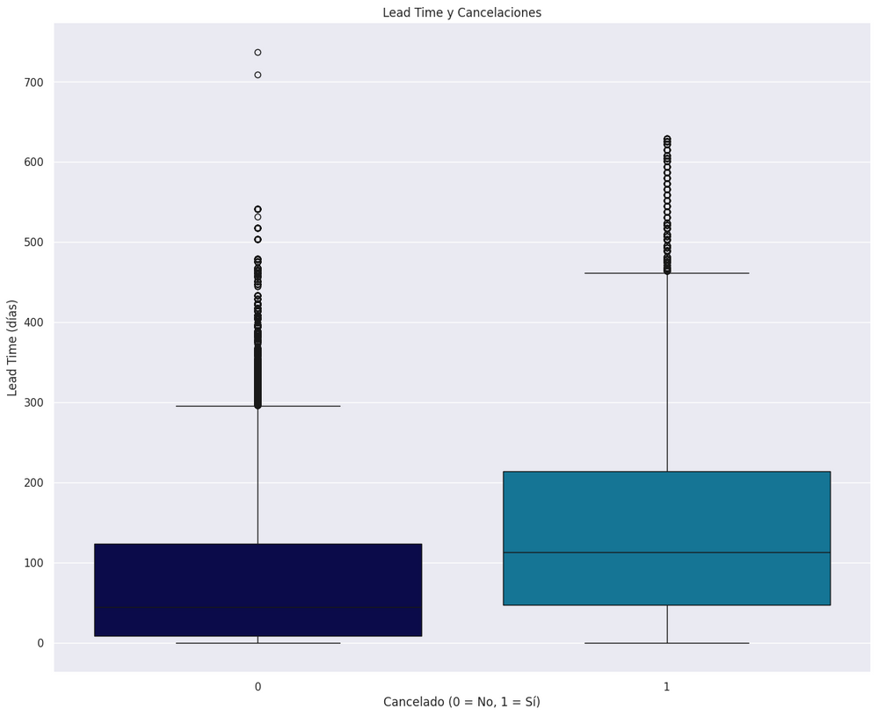
Análisis de reservas hoteleras - Proyecto Final Data Science II - Padula Antonella
¿Qué impacto tiene el lead time (tiempo de antelación de la reserva) en la probabilidad de cancelación?
Insights:
El mayor número de cancelaciones se da cuando mayor es el tiempo de antelación con el que se hacen las reservas. Quizás sea porque hay mayor tiempo para pensar y arrepentirse del viaje.

Slide 9
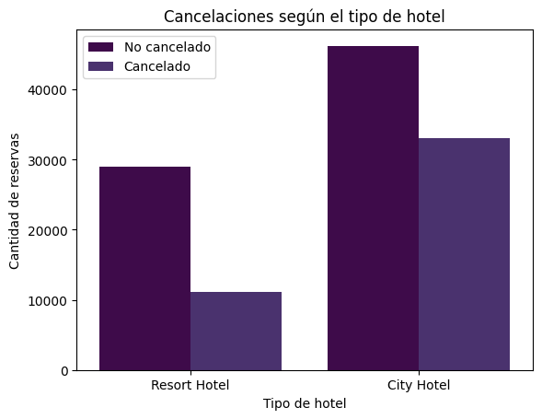
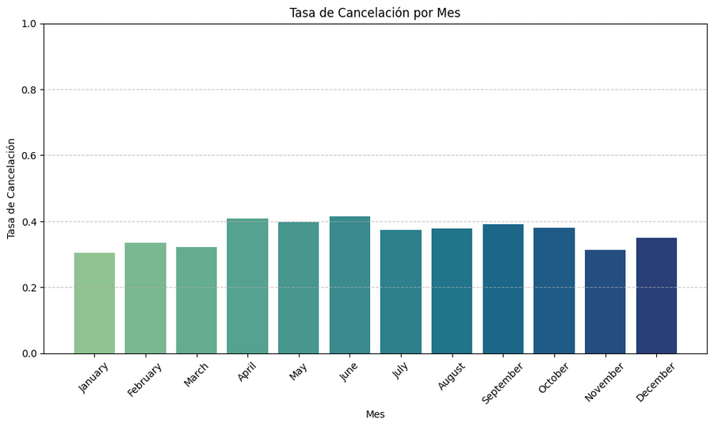
Análisis de reservas hoteleras - Proyecto Final Data Science II - Padula Antonella
¿Existen patrones de estacionalidad o diferencias según el tipo de hotel que afectan las cancelaciones?
Insights:
El mayor número de cancelaciones fue en hoteles de ciudad.
Junio (41.5%) y Abril (40.8%) tienen las tasas de cancelación más altas.

Slide 10
Análisis de reservas hoteleras - Proyecto Final Data Science II - Padula Antonella
Recomendaciones
Considerando que los clientes transitorios son los que más cancelan, se recomiendan estrategias de fidelización de los clientes.
Considerando que la tasa de cancelación aumenta con el lead time, se recomiendan:
Políticas de cancelación más estrictas (ej. depósitos no reembolsables)
Incentivos (ej. descuentos)
Flexibilidad en la reprogramación (ej. poder cambiar de fecha en vez de cancelar
Considerando que la tasa de cancelación es mayor durante ciertos meses del año, se recomiendan:
Ofrecer paquetes y promociones para estos meses
Políticas de cancelación más estrictas

